Slide 1
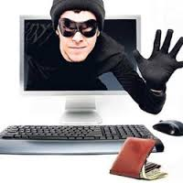
স্বাগতম

Slide 2
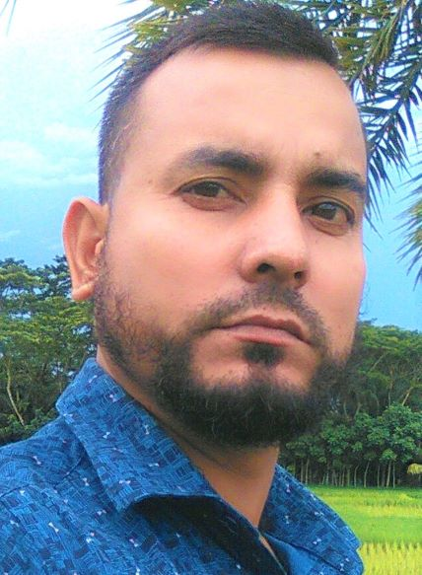
শিক্ষক পরিচিতি
পাঠ পরিচিতি
শ্রেণি: অষ্টম
বিষয়: তথ্য ও যোগাযোগ প্রযুক্তি
অধ্যায়: তৃতীয়
পাঠ: 19
সময়: ৫০ মিনিট
তারিখ: ২০/০৯/২০১৯
আবদুল জলিল
সিনিয়র সহকারী শিক্ষক
কুড়ালিয়া নূরীয়া দাখিল মাদ্রাসা
বোরহানউদ্দিন,ভোলা
E-mail:jalilkuralia@gmail.com

Slide 3
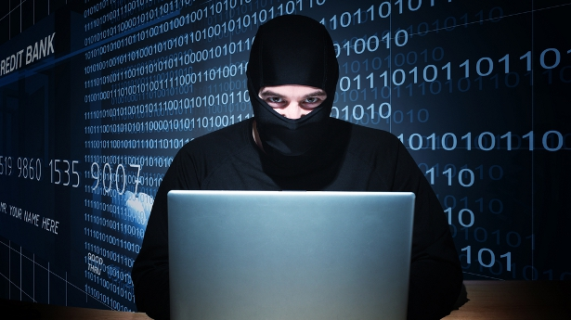
সাইবার ক্রাইম
আজকের পাঠের বিষয়-

Slide 4
শিখনফল
এই পাঠ শেষে শিক্ষার্থীরা…
১। সাইবার ক্রাইম সম্পর্কে ধারণা দিতে পারবে।
২। ঘটে যাওয়া সাইবার ক্রাইম সম্পর্কে বর্ণনা দিতে পারবে।
৩। সাইবার ক্রাইমের কুফল ব্যাখ্যা করতে পারবে।

Slide 5
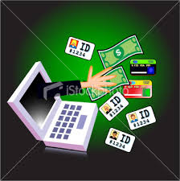
সাইবার ক্রাইম কী?
ইন্টারনেট ও তথ্য প্রযুক্তি ব্যবহার করে ক্ষতিকর কিছু করা।

Slide 6
সম্প্রতি ঘটে যাওয়া কিছু সাইবার ক্রাইম

Slide 7
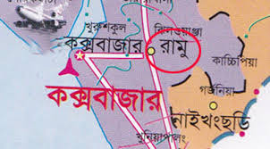
২০১২ সালের সেপ্টেম্বর মাসে চট্টগ্রামের রামুতে অত্যন্ত দুঃখজনক ঘটনা ঘটে।

Slide 8
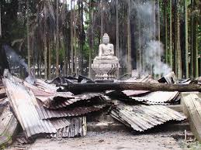
কিছু দুর্বৃত্ত মানুষজনকে ধর্ম বিদ্বেষী কথা বুঝিয়ে কয়েকটি বৌদ্ধ বিহার পুড়িয়ে দেয়।

Slide 9
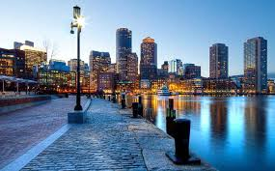
২০১৩ সালে ১৫ এপ্রিল মার্কিন যুক্তরাষ্ট্রের বস্টন শহর

Slide 10
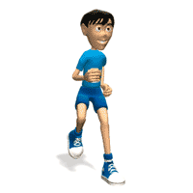
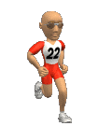
ম্যারাথন দৌড় প্রতিযোগিতার সময়

Slide 11
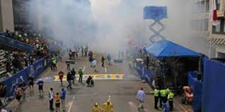
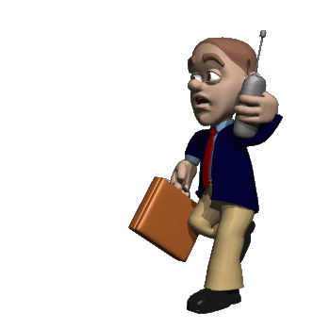
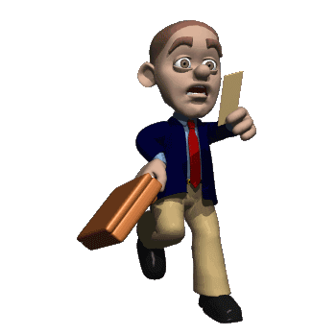
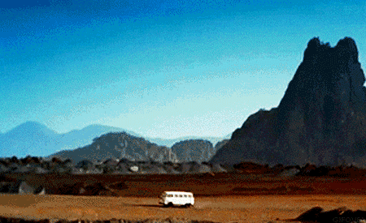
বস্টনে শক্তিশালী বোমা

Slide 12
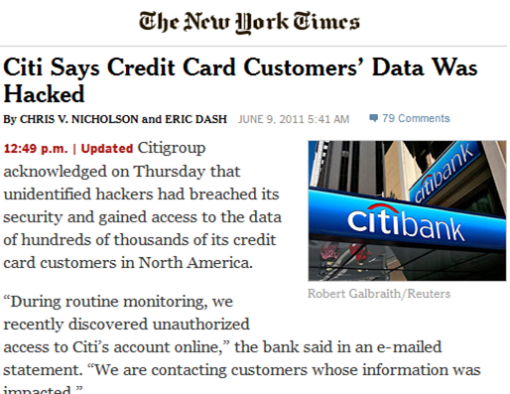
২০১১ সালের ৯ জুন নিউইয়র্ক টাইমস পত্রিকায় একটি সংবাদ ছাপা হয়।

Slide 13
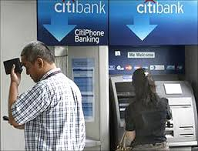
সিটি ব্যাংকের লক্ষ লক্ষ গ্রাহকের কেডিট কার্ডের গোপন নম্বর অপারাধীদের হাতে চলে যায়।

Slide 14
জোড়ায় কাজ
তিনটি ঘটনা কী কারণে সংঘঠিত হয়েছিল ?

Slide 15
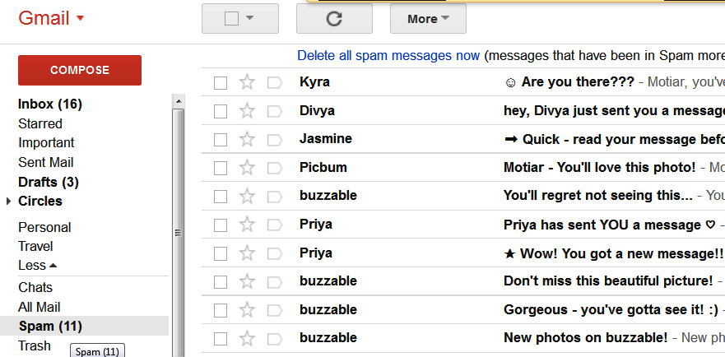
স্প্যাম মেইল
অপ্রয়োজনীয়, উদ্দেশ্যমূলক ও আপত্তিকর মেইল যা সময় ও সম্পদের অপচয় কর ।

Slide 16
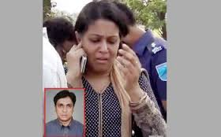
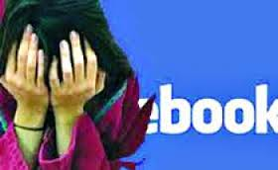
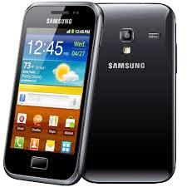
প্রতারণা
মোবাইল ফোন, ফেসবুকসহ নানা সামাজিক যোগাযোগ মাধ্যম ব্যবহার করে নানাভাবে প্রতারণা করে।

Slide 17
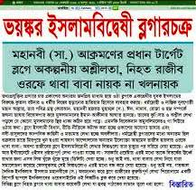
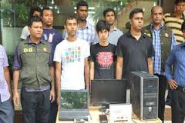
আপত্তিকর তথ্য প্রকাশ
ইন্টারনেটে ভুল করে বা ইচ্ছাকৃত শত্রুতামূলকভাবে অথবা রাজনৈতিক উদ্দেশ্যে নানা প্রকার আপত্তিকর তথ্য প্রকাশ করা। ফলে বাংলাদেশে কয়েকবার ফেসবুক, ইউটিউবের মতো জনপ্রিয় সেবা বন্ধ করে রাখতে হয়।

Slide 18
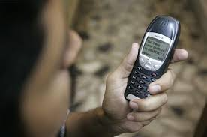
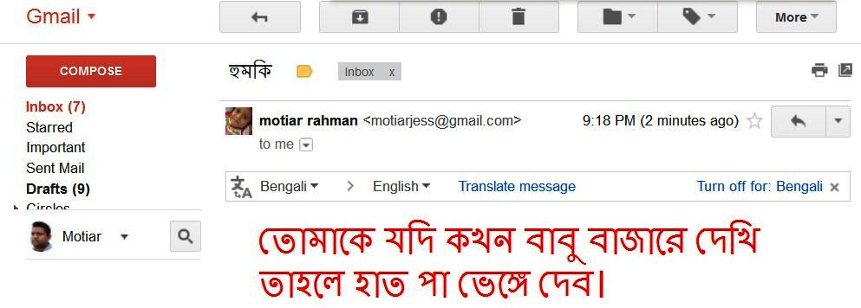
হুমকি প্রদর্শন
স্যার,
ই-মেইল, ফেসবুক, মোবাইলসহ নানা সামাজিক যোগাযোগ মাধ্যম ব্যবহার করে হুমকি প্রদর্শন করা এক ধরনের সাইবার ক্রাইম।

Slide 19
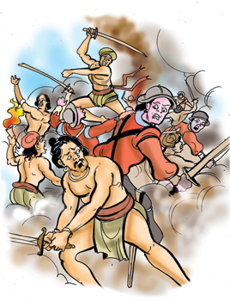
ব্যক্তিগত বা দলগত সংঘাতও সংঘঠিত হতে পারে সাইবার অপরাধের কারণে।

Slide 20
দলগত কাজ
ভিডিওটিতে দেখানো সাইবার ক্রাইমের বিরুদ্ধে প্রচারণার জন্য একটি পোস্টার তৈরি কর

Slide 21
মূল্যায়ন
১। সাইবার ক্রাইম কী?
২। কোন ক্ষেত্রে সব থেকে বেশি সাইবার ক্রাইম সংগঠিত হচ্ছে?
৩। বাংলাদেশে সংঘঠিত একটি সাইবার ক্রাইমের নাম বল।
৪। স্প্যাম কী?

Slide 22
বাড়ির কাজ
সাইবার অপরাধ রোধে তুমি কী কী সর্তকতা অবলম্বন করবে?

Slide 23
